Slide 1
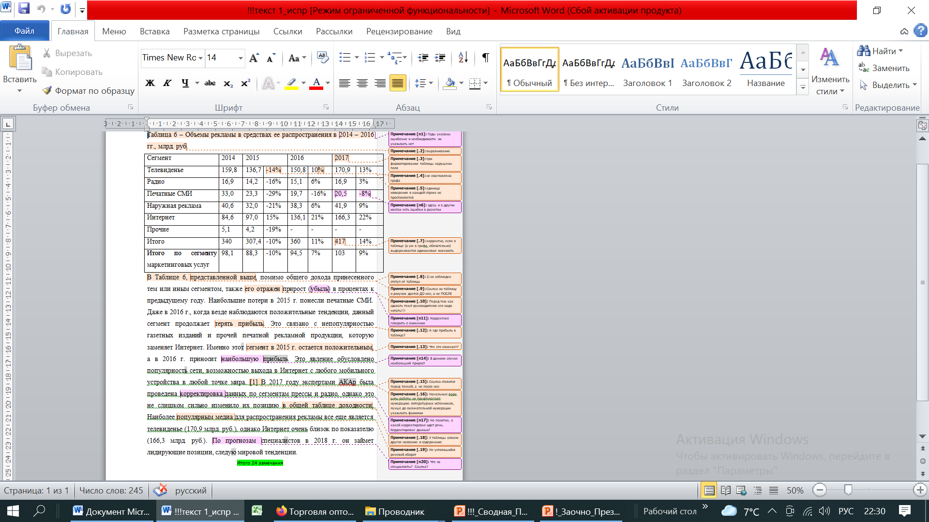

Slide 2
Научный и деловой (профессиональный) стиль

Slide 3

Тест при приеме на работу:
0,5 часа
Аналитическая справка о состоянии и тенденциях …

Slide 4
Черты профессионального стиля:
Логичность изложения
Отвлеченность и обобщенность
Точность профессиональных терминов
Объективность
Строгая нормированность

Slide 5
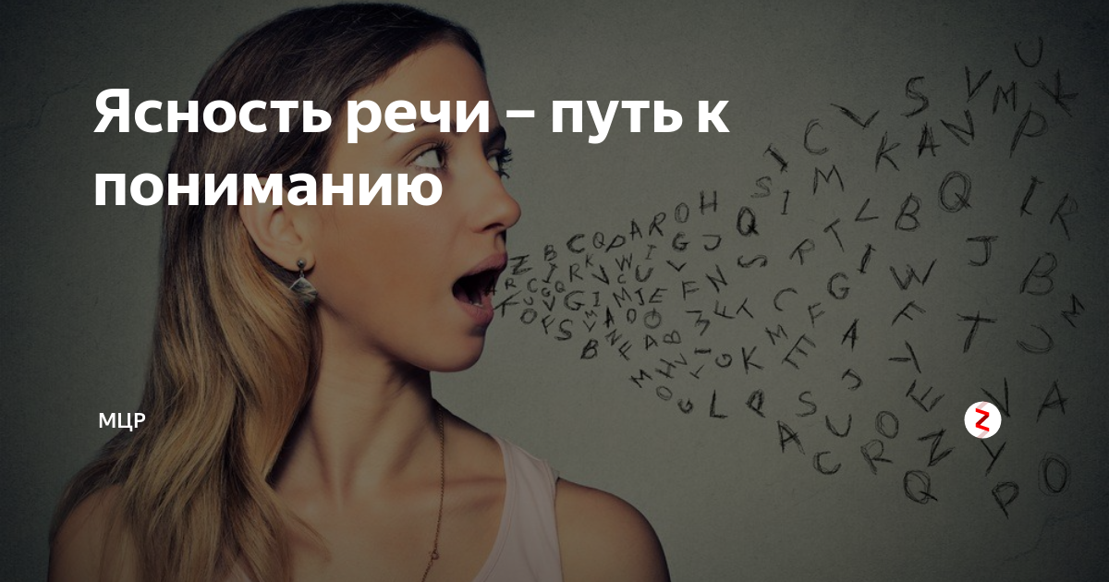
Логичность изложения
В отличие от художественной литературы, сила воздействия профессионального текста зависит от логичности, ясности и точности изложения
Человеческое мышление подчинено законам логики. Вы не убедите кого-то, если ваши аргументы логически не связаны друг с другом, а ваша речь непоследовательна
Логичность, ясность, точность, не являются необходимостью только научной речи.
Они необходимы и деловому языку.

Slide 6
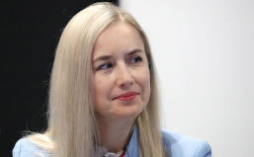
ЗАМГЛАВЫ МИНЗДРАВА РФ ЛИШИЛАСЬ ДОЛЖНОСТИ ПОСЛЕ КОСНОЯЗЫЧНОГО ВЫСТУПЛЕНИЯ НА ПУБЛИКЕ
«ДАБЫ ДУРЬ КАЖДОГО БЫЛА ВИДНА»
Петр Первый: Указую боярам говорить по ненаписанному…
Премьер-министр Михаил Мишустин освободил от должности заместителя министра здравоохранения РФ Елену Бойко по ее собственному желанию. Распоряжение опубликовано на сайте кабмина.
https://www.evening-kazan.ru/news/daby-dur-kazhdogo-byla-vidna-zamglavy-minzdrava-rf-lishilas-dolzhnosti-posle-kosnoyazychnogo-vystupleniya-na-publike.html
Заместитель министра здравоохранения Елена Бойко
отвечала за вопросы цифровизации медицины в рамках
нацпроекта «Здравоохранение»

Slide 7
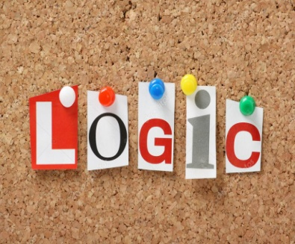
Логичность изложения
Научный и профессиональный текст должен обязательно быть логичным и последовательным.
Принцип «перевернутой пирамиды» определяет местоположение вывода в начале текста. Эксперименты показывают, что люди не всегда просматривают веб-страницу целиком. Многие читатели сканируют текст и пропускают самую важную информацию.
Исходя из результатов экспериментов, которые показывают, что люди сканируют текст и не всегда просматривают веб-страницу целиком, целесообразно воспользоваться принципом «перевернутой пирамиды» и поместить вывод в начало текста
Заключение дается в конце текста (в веб-публикациях ставят выводы в начале).
Если в профессиональных текстах есть анализ, то следом за анализом обязательно должен идти вывод (ну и ?)
Использование слов, определяющих логику мысли (вследствие, итак, таким образом и т.д.)
Исключение возвращений к одной и той же мысли

Slide 8

Отвлеченность и обобщенность
Профессиональный текст пишется всегда в безличной форме, используется нейтральный (повествовательный) тон
В профессиональном тексте отсутствует диалог с читателем
Отсутствие образных средств (эпитетов,
эмоциональных оценок и т.д.) , «журналистского стиля»
Вы когда-нибудь задумывались о том, сколько времени Вы тратите на пустые действия в своей повседневной жизни? Забудьте об этом! Новая программа P организует Ваш день, освободив Вам до 70% свободного времени!
Программное обеспечение P позволяет рационально организовать распорядок дня и освободить до 70% времени

Slide 9
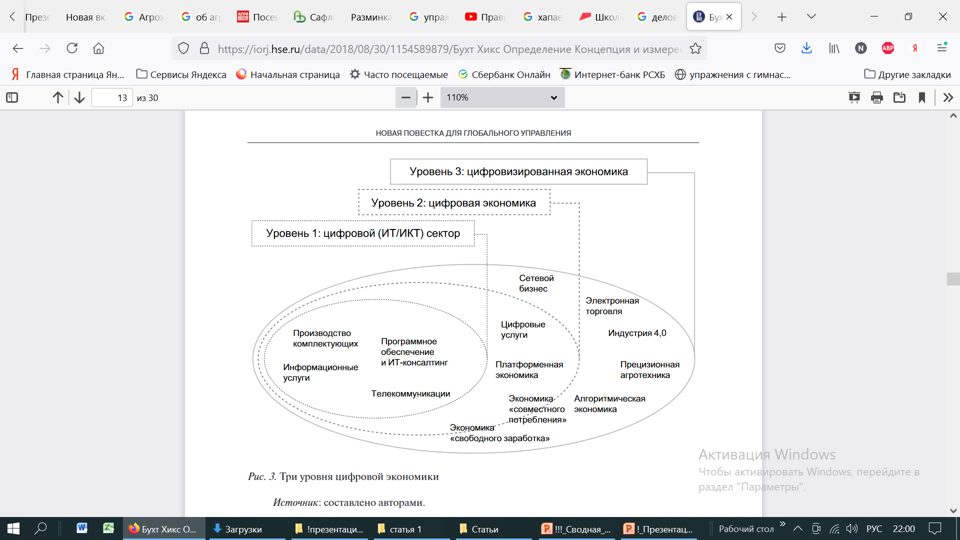
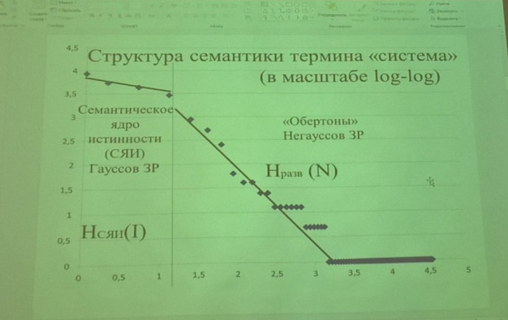
Точность и профессиональная терминология
Точность, исключающая возможность разных истолкований (темп роста, темп прироста…)
Широкое использование профессиональной терминологии (санирование, пролонгация, ремонтно-эксплуатационный т. п.)
Уточнение понятий если они не являются устоявшимися
(опрос топ-менеджмента фирм по оказанию информационных услуг – Что такое цифровая экономика?)
Бухт Р., Хикс Р. Центр исследований информатики для развития, Великобритания

Slide 10

Особенности построения научного и делового текста
Предложения более сложные, чем в обычной речи (используются вводные слова, причастные и деепричастные обороты и т.д.)
Лаконичность и информационная насыщенность (большое количество фактов) в одном предложении
Стандартное расположение материала (информации), нередкая обязательность формы (план, акт, отчет, протокол, справка, деловое письмо, докладная записка и т.д.)

Slide 11


Реферативный стиль изложения:
Поиск мнений различных авторов по изучаемому вопросу
Цитирование мнений, их сопоставление, акцентирование различий, по возможности – группировка
Вывод автора (согласие с одним из мнений, дополнение и т.д.)

Slide 12
Реферативный стиль изложения !!!
Р. Каплан и Д. Нортон отмечают, что ученые до сих пор не пришли к единому мнению по поводу термина «стратегия» [98]. Мы проанализировали определения, которые дают разные ученые, и предлагаем все подходы разделить на три группы.
Первую группу представляет И. Ансофф, по мнению которого, стратегия – это набор правил принятия решений относительно поведения организации [18]. Такого же понимания, названного нами «регулятивным», придерживаются С. Левицки, К. Боумен [139, 48].
Вторую группу представляет Д. Хасси. Он определяет стратегию как совокупность средств, с помощью которых организация приближается к достижению своих долгосрочных целей [272]. Такой подход можно назвать «целевым». Схожие определения дают Б. Карлофф и А. Чандлер, дополняя необходимостью внимания к ресурсам организации [100, 251, 296].
М. Портер и Х. Виссема (третья группа) рассматривают стратегию с точки зрения конкурентной борьбы, подразумевая выбор тех видов деятельности, в которых организация создаст конкурентное преимущество [202, 61 ]. К ним присоединяется А. Томпсон и А. Дж. Стрикленд, М. Байе, [256, 25, 79].
Наиболее подходящим с позиций нашего исследования представляется «целевой» подход, который, указывает на главную характеристику стратегического планирования – направленность процесса.

Slide 13

Объективность и достоверность (антиплагиат)
Все цитаты и заимствования следует обязательно подкреплять ссылками на первоисточники.
В случае прямого заимствования чужого авторского текста без ссылки на источник такое заимствование называется плагиатом и карается Законом об интеллектуальной собственности и авторских правах.

Slide 14
Последствия нарушения объективности и достоверности
Австрийский министр труда, семьи и молодежи Кристина Ашбахер ушла в отставку из-за обвинений в плагиате.
Ранее, в ноябре 2020 года, из-за обвинений в плагиате была вынуждена отказаться от научной степени министр по делам семьи Германии Франциска Гиффай.
В апреле 2012 года обвинения в плагиате были выдвинуты против тогдашнего министра образования ФРГ Аннете Шаван. В 2013 году Университет Дюссельдорфа лишил ее кандидатской степени, после чего Шаван ушла в отставку
В 2011 году по аналогичным причинам завершил политическую карьеру и уехал из ФРГ в США тогдашний министр обороны Карл-Теодор цу Гуттенберг

Slide 15
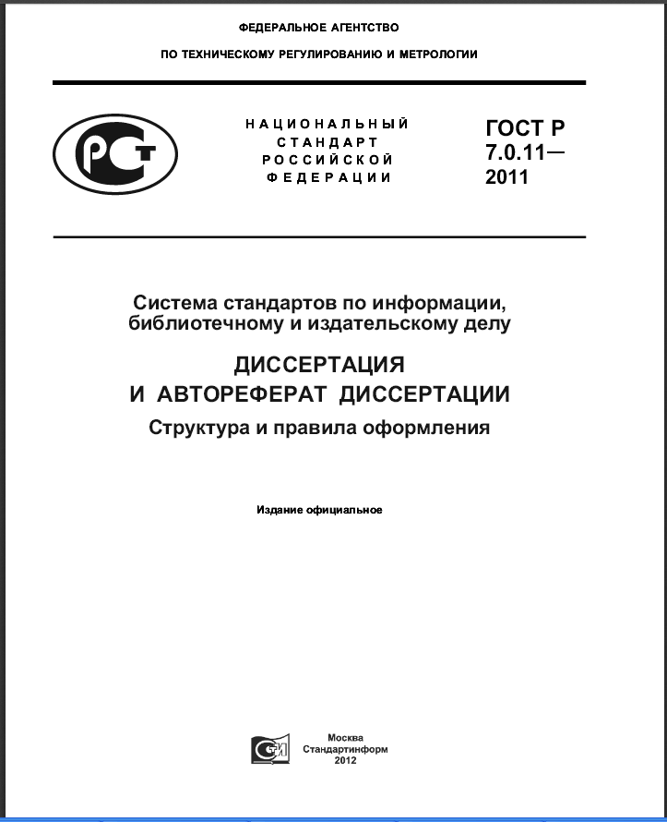
Строгая нормированность в оформлении
Оформление в соответствии с требованиями
В настоящем стандарте использованы нормативные ссылки на следующие стандарты:
ГОСТ Р 7.0.4-2006 Система стандартов по информации, библиотечному и издательскому делу. Общие требования и правила оформления
ГОСТ Р 7.0.5-2008 Система стандартов по информации, библиотечному и издательскому делу. Библиографическая ссылка.
ГОСТ Р 1.5-2004 Стандарты национальные Российской Федерации. Правила построения, изложения, оформления и обозначения
ГОСТ 7.1-2003 Система стандартов по информации, библиотечному и издательскому делу. Библиографическое описание.
ГОСТ 7.11-2004 (ИСО 832:1994) Система стандартов по информации, библиотечному и издательскому делу. Сокращение слов и словосочетаний на иностранных европейских языках
ГОСТ Р 7.0.12-2011Система стандартов по информации, библиотечному и издательскому делу. Сокращение слов на русском языке.
ГОСТ 7.80-2000 Система стандартов по информации, библиотечному и издательскому делу. Заголовок. Общие требования и правила составления

